Slide 1
Chương 2. Tích phân hàm số một biến
Bài 1. Tích phân bất định và xác định
Bài 2. Tích phân suy rộng

Slide 2
Chương 2. Tích phân hàm số một biến
Bài 1. Tích phân bất định và xác định
1.1. Nguyên hàm và tích phân bất định
1.1.1. Định nghĩa và tính chất
1.1.2. Phương pháp tìm nguyên hàm
1.2. Tích phân xác định
1.2.1. Định nghĩa và tính chất
1.2.2. Phương pháp tính tích phân

Slide 3
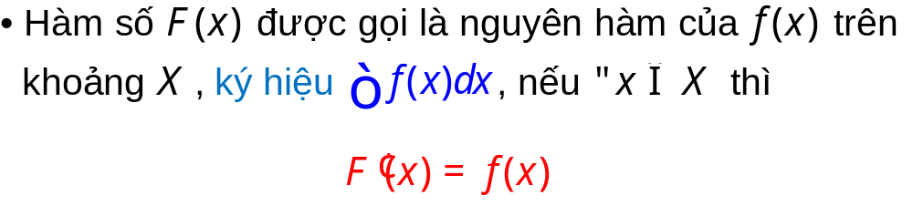

Bài 1. Tích phân bất định và xác định
1.1. Nguyên hàm và tích phân bất định
1.1.1. Định nghĩa và tính chất
Định nghĩa

Slide 4
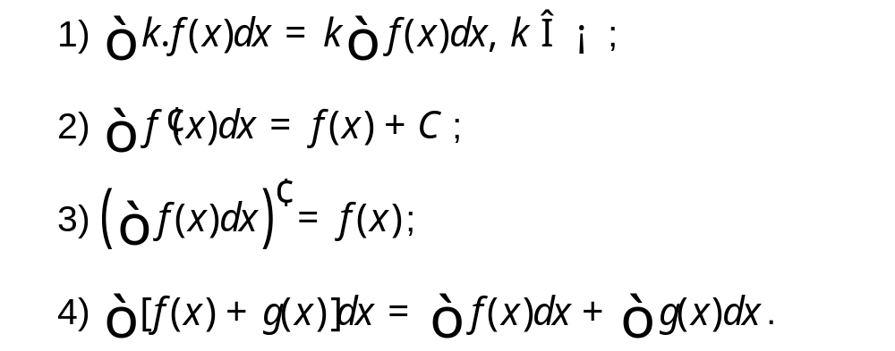
Bài 1. Tích phân bất định và xác định
Tính chất

Slide 5
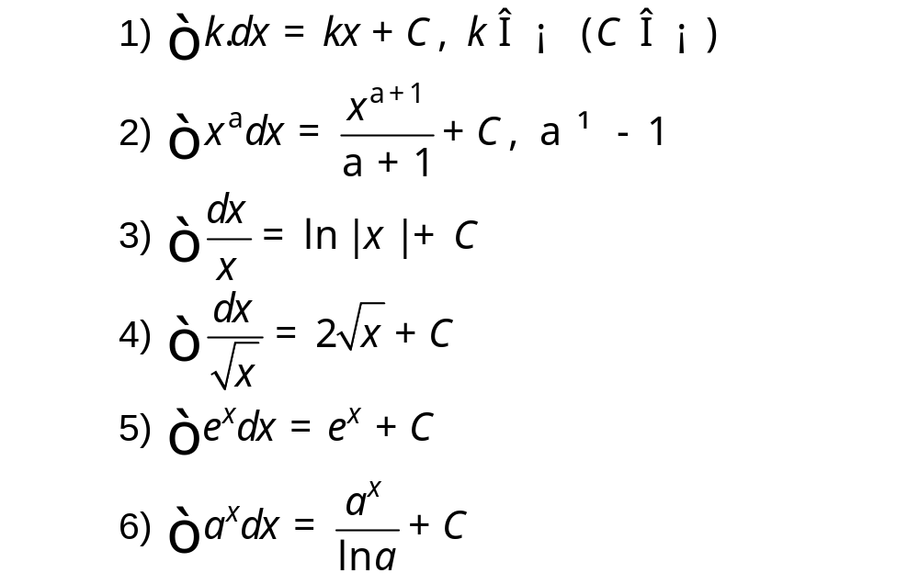
Bài 1. Tích phân bất định và xác định
Bảng nguyên hàm cơ bản

Slide 6
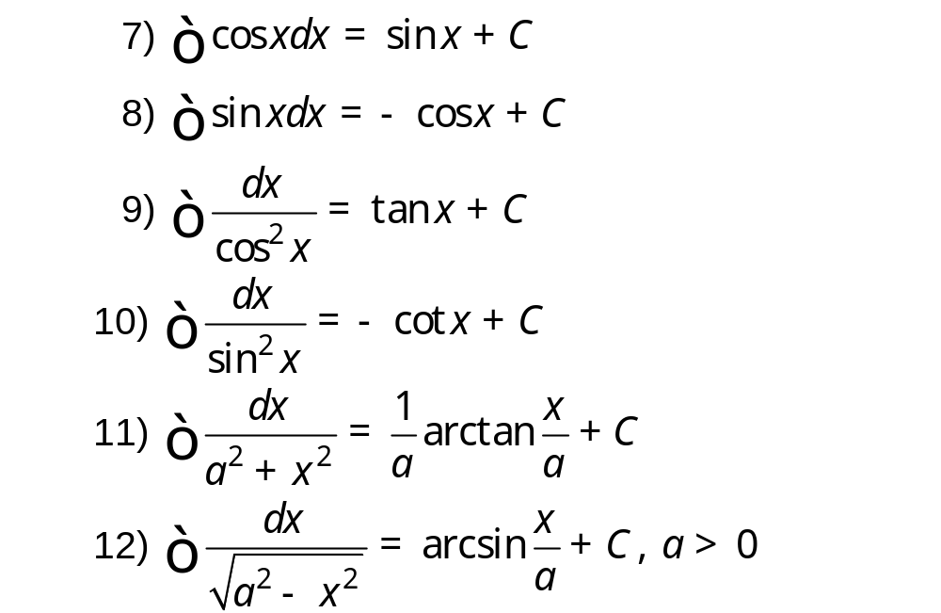
Bài 1. Tích phân bất định và xác định

Slide 7
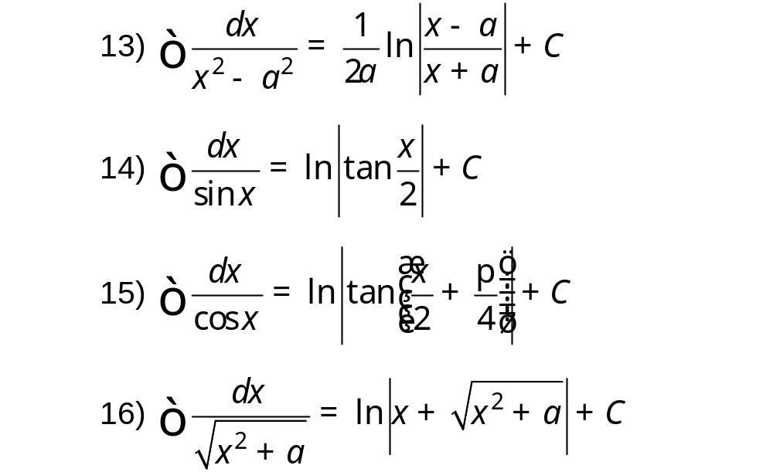
Bài 1. Tích phân bất định và xác định

Slide 8
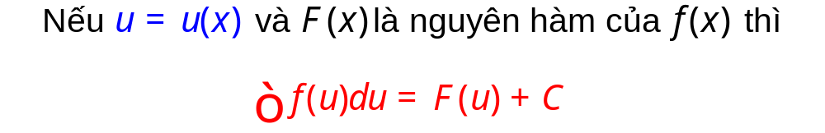
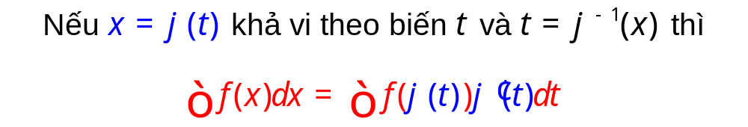
Bài 1. Tích phân bất định và xác định
1.1.2. Phương pháp tìm nguyên hàm
Phương pháp đổi biến số
Phương pháp đưa vào biến số mới
Phương pháp thế

Slide 9

Bài 1. Tích phân bất định và xác định

Slide 10

Bài 1. Tích phân bất định và xác định

Slide 11

Bài 1. Tích phân bất định và xác định

Slide 12

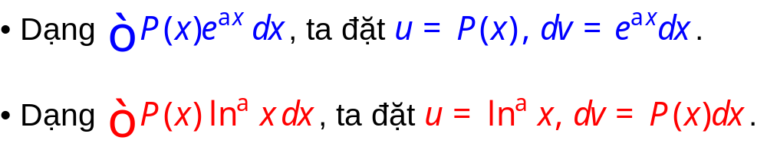
Bài 1. Tích phân bất định và xác định
Phương pháp tích phân từng phần
Công thức tích phân từng phần
Một số dạng tích phân từng phần

Slide 13

Bài 1. Tích phân bất định và xác định

Slide 14
Bài 1. Tích phân bất định và xác định

Slide 15
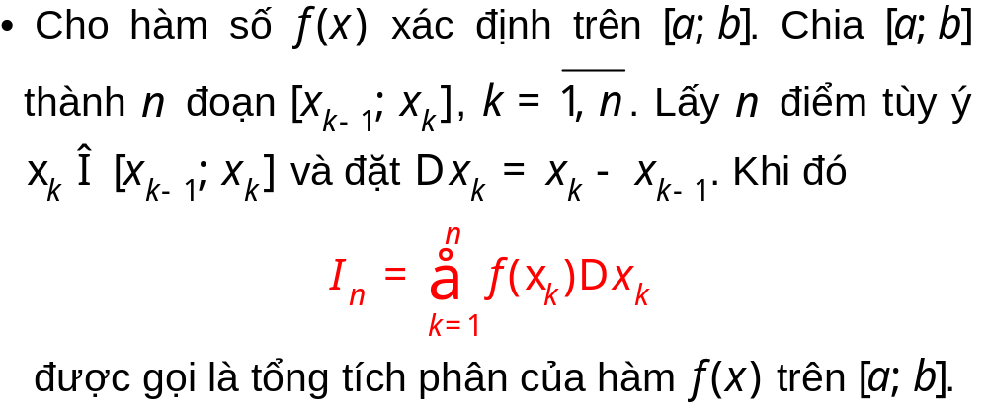
Bài 1. Tích phân bất định và xác định
1.2. Tích phân xác định
1.2.1. Định nghĩa và tính chất
Định nghĩa

Slide 16
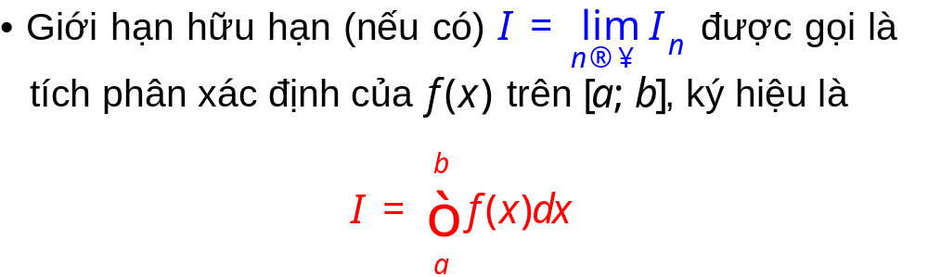
Bài 1. Tích phân bất định và xác định

Slide 17
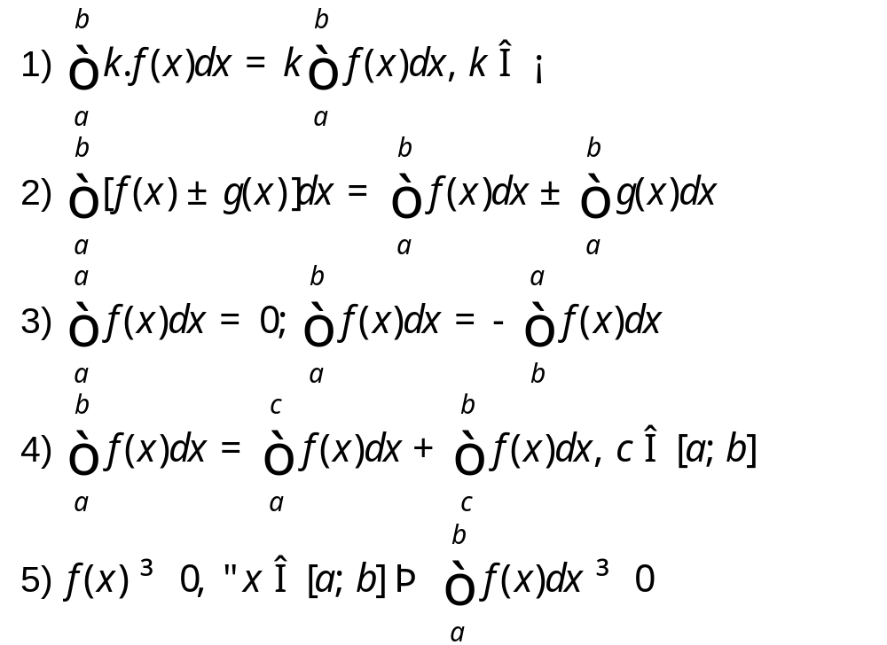
Bài 1. Tích phân bất định và xác định
Tính chất

Slide 18
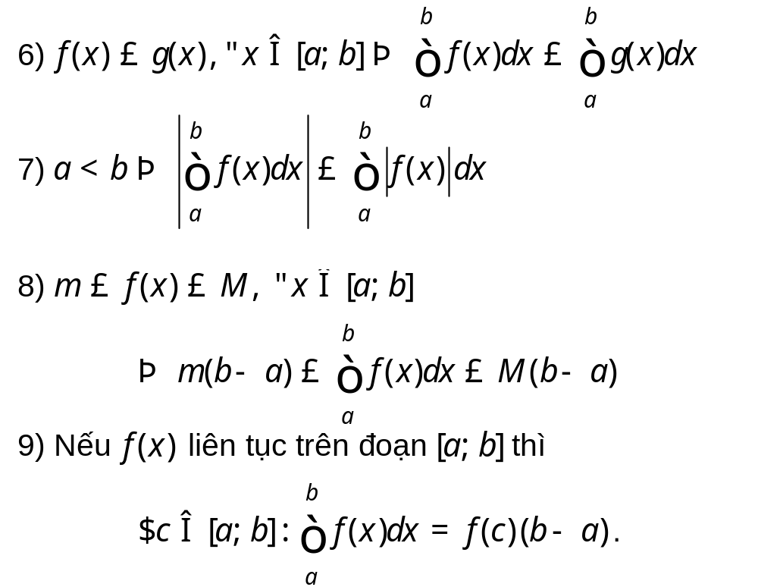
Bài 1. Tích phân bất định và xác định

Slide 19
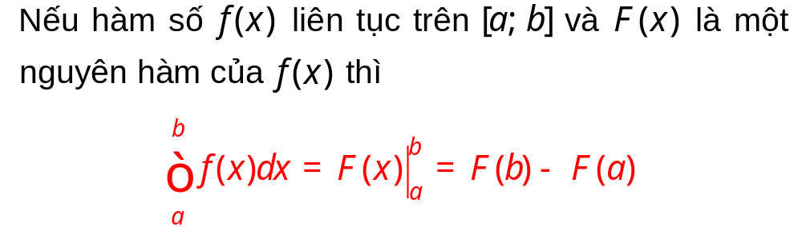
Bài 1. Tích phân bất định và xác định
Công thức Newton - Leibniz

Slide 20
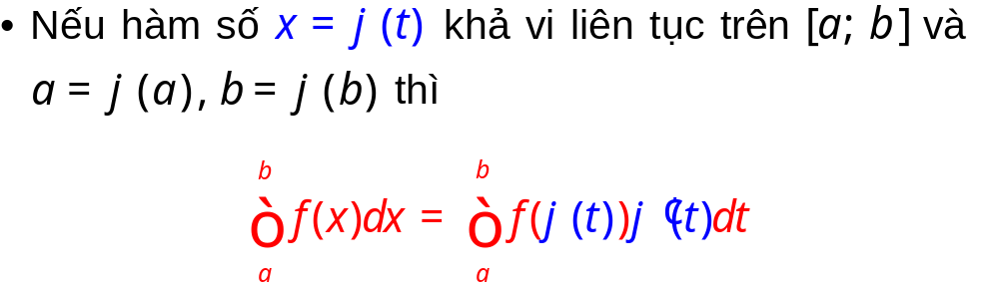
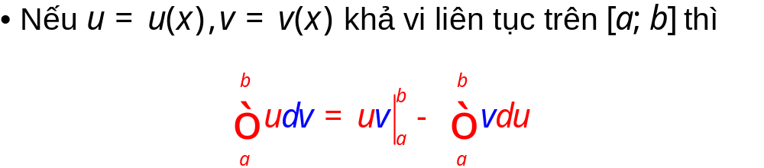
Bài 1. Tích phân bất định và xác định
1.2.2. Phương pháp tính tích phân

Slide 21

Bài 1. Tích phân bất định và xác định

Slide 22

Bài 1. Tích phân bất định và xác định

Slide 23
Chương 2. Tích phân hàm số một biến
Bài 2. Tích phân suy rộng
2.1. Tích phân suy rộng loại 1
2.1.1. Định nghĩa
2.1.2. Các tiêu chuẩn hội tụ
2.1. Tích phân suy rộng loại 2
2.2.1. Định nghĩa
2.2.2. Các tiêu chuẩn hội tụ

Slide 24

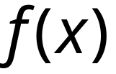
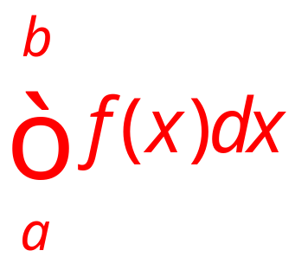
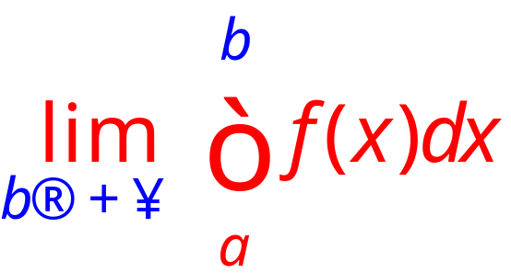






Bài 2. Tích phân suy rộng

Slide 25
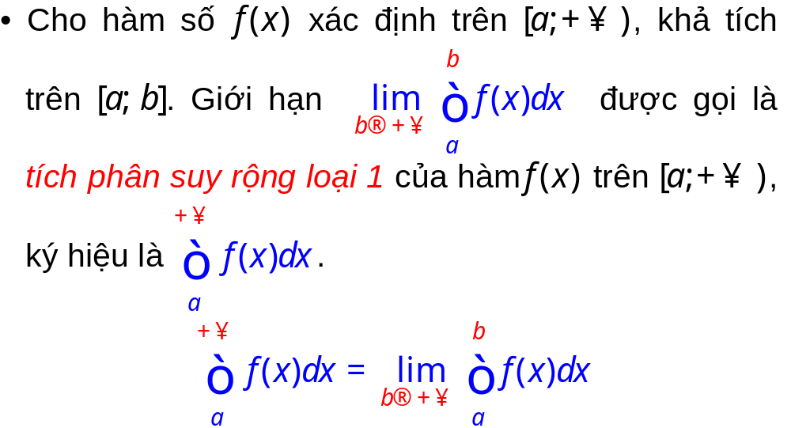
Bài 2. Tích phân suy rộng
2.1. Tích phân suy rộng loại 1
2.1.1. Định nghĩa

Slide 26
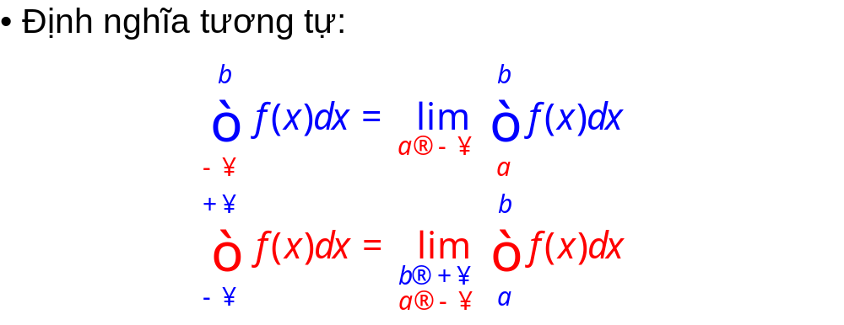
Bài 2. Tích phân suy rộng

Slide 27
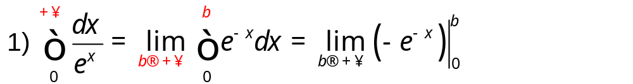
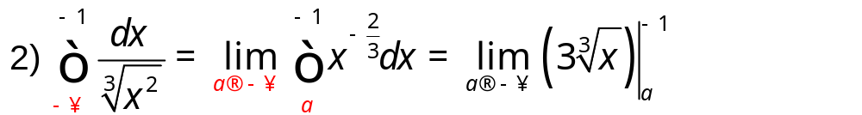
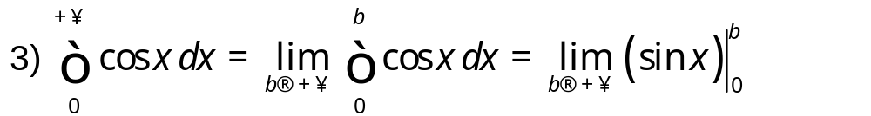
Bài 2. Tích phân suy rộng

Slide 28

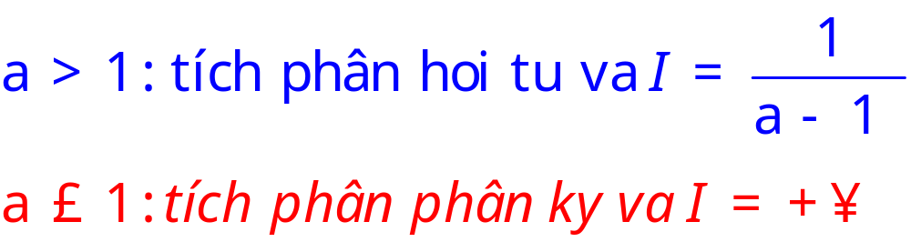
Bài 2. Tích phân suy rộng

Slide 29



Bài 2. Tích phân suy rộng
Chú ý

Slide 30


Bài 2. Tích phân suy rộng

Slide 31
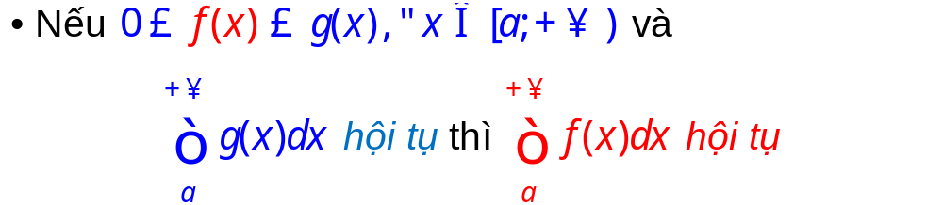
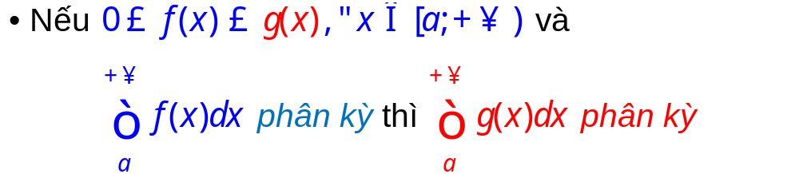
Bài 2. Tích phân suy rộng
2.1.2. Các tiêu chuẩn hội tụ
a) Tiêu chuẩn so sánh

Slide 32

Bài 2. Tích phân suy rộng

Slide 33
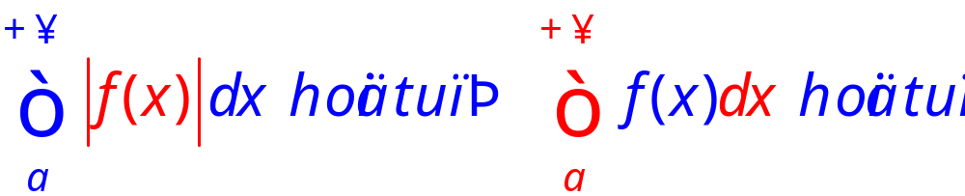


Bài 2. Tích phân suy rộng
b) Tiêu chuẩn hội tụ tuyệt đối

Slide 34
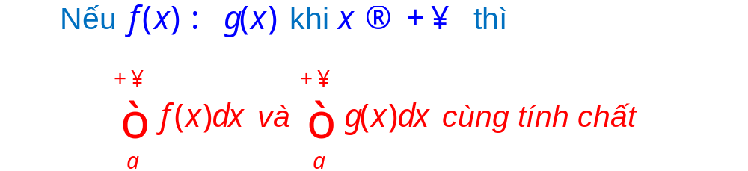
Bài 2. Tích phân suy rộng
c) Tiêu chuẩn so sánh VCL hoặc VCB

Slide 35

Bài 2. Tích phân suy rộng

Slide 36
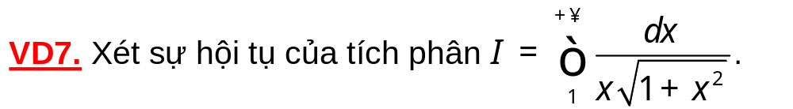
Bài 2. Tích phân suy rộng

Slide 37

Bài 2. Tích phân suy rộng

Slide 38
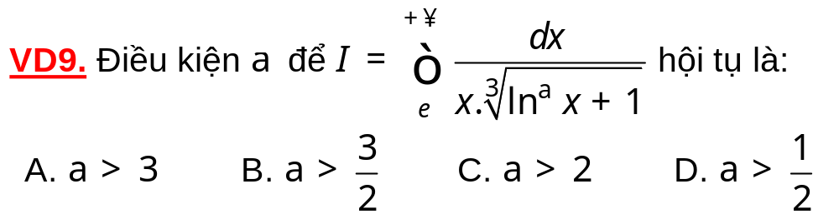
Bài 2. Tích phân suy rộng

Slide 39

Bài 2. Tích phân suy rộng

Slide 40
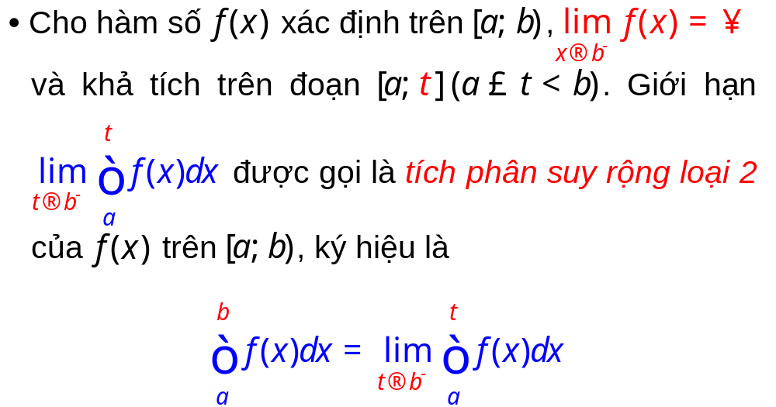
Bài 2. Tích phân suy rộng
2.2. Tích phân suy rộng loại 2
2.2.1. Định nghĩa

Slide 41

Bài 2. Tích phân suy rộng

Slide 42
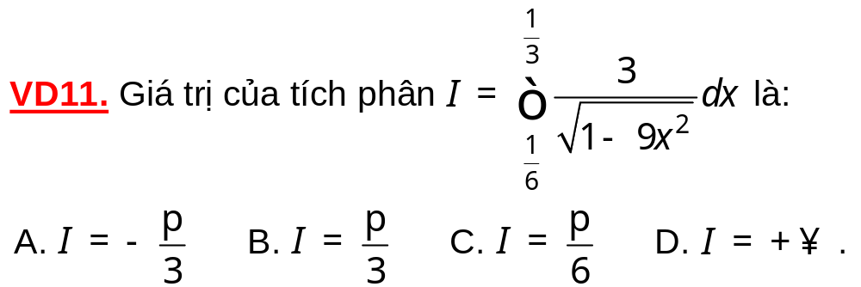
Bài 2. Tích phân suy rộng

Slide 43

Bài 2. Tích phân suy rộng

Slide 44
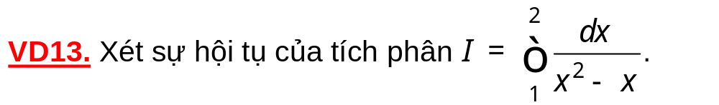
Bài 2. Tích phân suy rộng

Slide 45
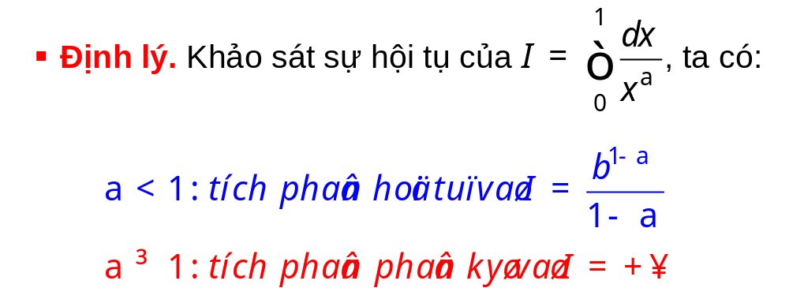
Bài 2. Tích phân suy rộng

Slide 46
Bài 2. Tích phân suy rộng
2.2.2. Các tiêu chuẩn hội tụ
Tích phân suy rộng loại 2 có các tiêu chuẩn hội tụ như tích phân suy rộng loại 1.

Slide 47

Bài 2. Tích phân suy rộng

Slide 48
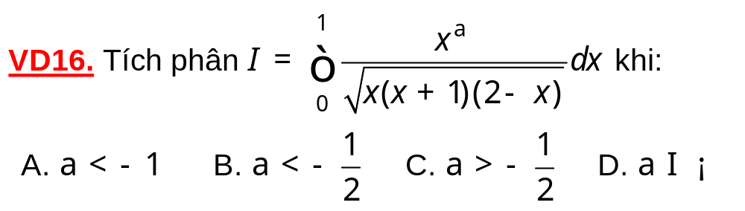
Bài 2. Tích phân suy rộng

